Slide 1
EUROPA.-LA VUELTA AL MUNDO EN 885 JARDINES.-ESPAÑA
ARANJUEZ Y LA GRANJA
Selección de textos y fotografías por
JOSE ELIAS BONELLS

Slide 2
Jardines del Palacio Real de Aranjuez
Los Jardines de Aranjuez son una serie de bosques y paseos ajardinados con numerosas fuentes y estatuas situados junto al río Tajo y al Palacio Real de Aranjuez.
Están gestionados por el Patrimonio Nacional y ostentan el titulo de Paisaje Cultural Patrimonio de la Humanidad otorgado por la UNESCO.
Junto a la fachada este del Palacio Real se alza el jardín del Parterre mandado construir por Felipe V al jardinero francés Esteban Botelou en 1727,fue plantado en 1746.
Tres Fuentes destacan en este jardín, la de Hércules y Anteo,la de Ceres y la de las Nereidas.

Slide 3
El Jardín de la Isla esta rodeado por el río Tajo, por una ría artificial y el Palacio Real.
Carlos I y Felipe II decidieron convertirlo a su máximo esplendor.
Se accede a través de una escalinata flanqueada por seis estatuas sobre pedestales.
Las principales fuentes del jardín son las de la Boticaria, la de Hércules e Hidra, la de Apolo, la del Reloj, la del Niño de la Espina, la de Venus, la de Diana, la de Baco y la de Neptuno.
El Jardín del Príncipe esta situado entre el río Tajo y la Calle de la Reina, es el mas extenso de todos los de Aranjuez.

Slide 4
Fue construido en 1804 por Carlos IV por entonces Príncipe de Asturias.
Posee un embarcadero fortificado y un lago artificial bordeado por una pequeña baranda, con tres islas con templetes de estilo griego y chinesco y un mausoleo de granito egipcio.
En el extremo oriental se encuentra la Casa del Labrador donde se exhiben colección de estatuas y relojes.
En este jardín viven en libertad faisanes y pavo reales, así como ardillas.

Slide 5
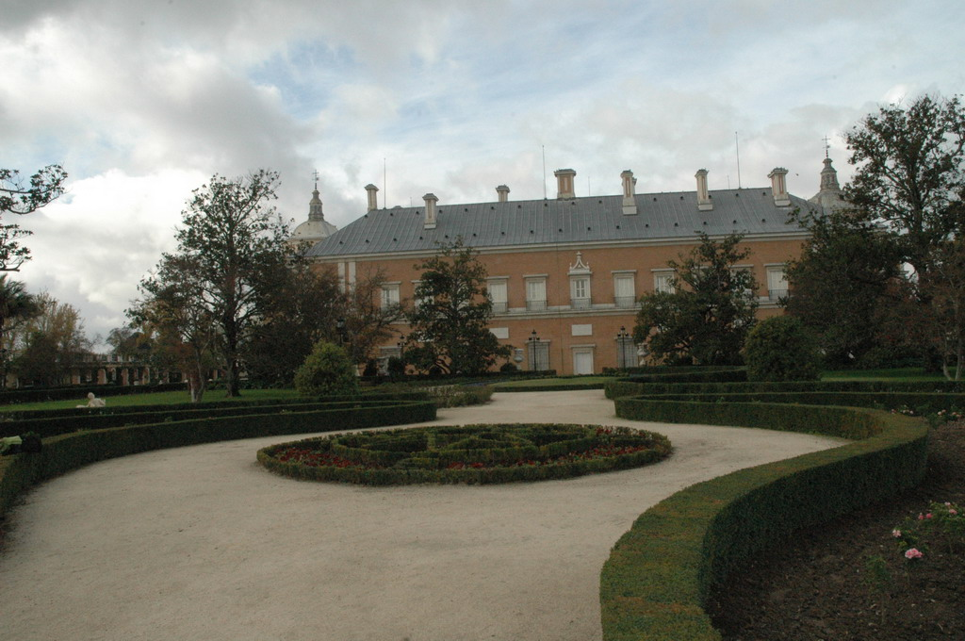
Notes:
Aranjuez

Slide 6
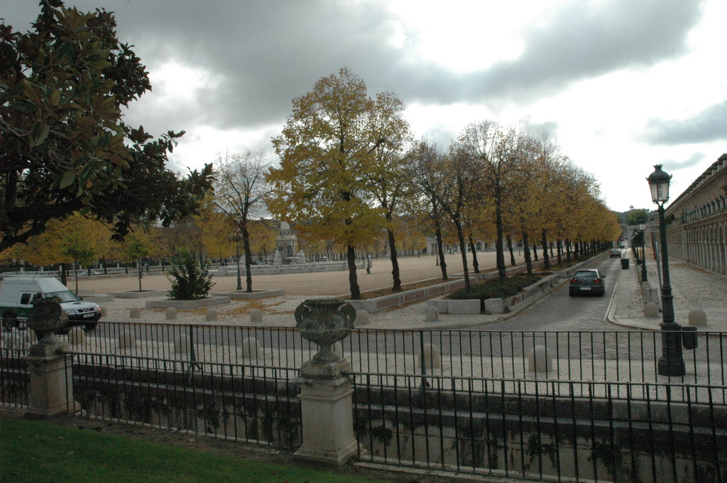
Notes:
Aranjuez

Slide 7
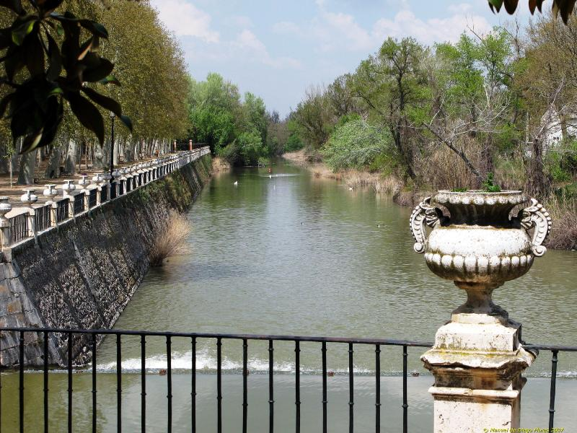
Notes:
Aranjuez

Slide 8
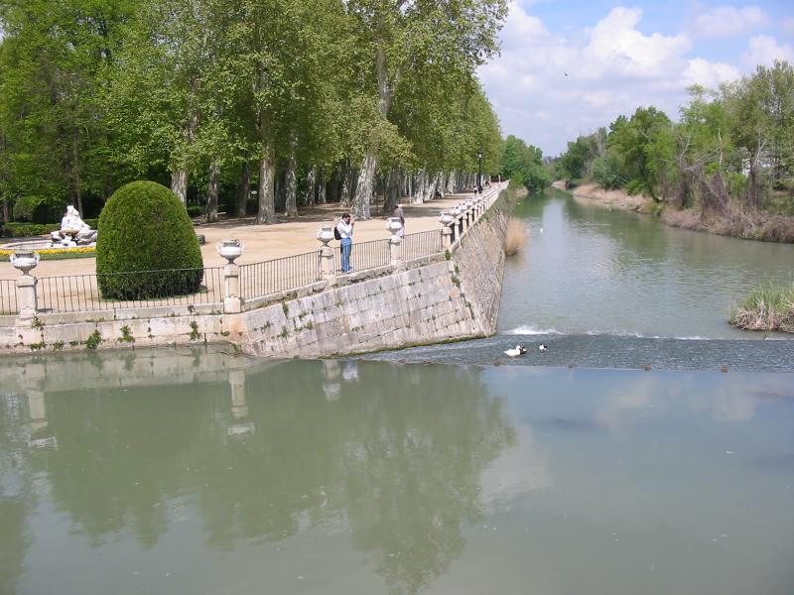
Notes:
Aranjuez

Slide 9
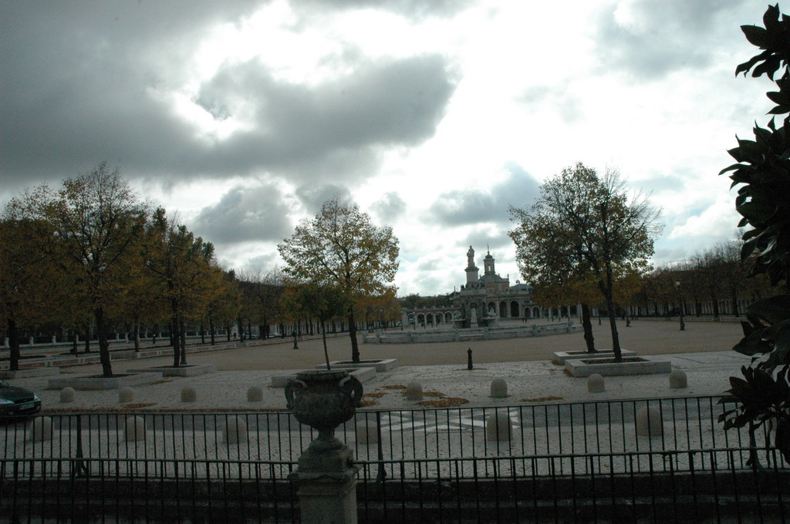
Notes:
Aranjuez

Slide 10
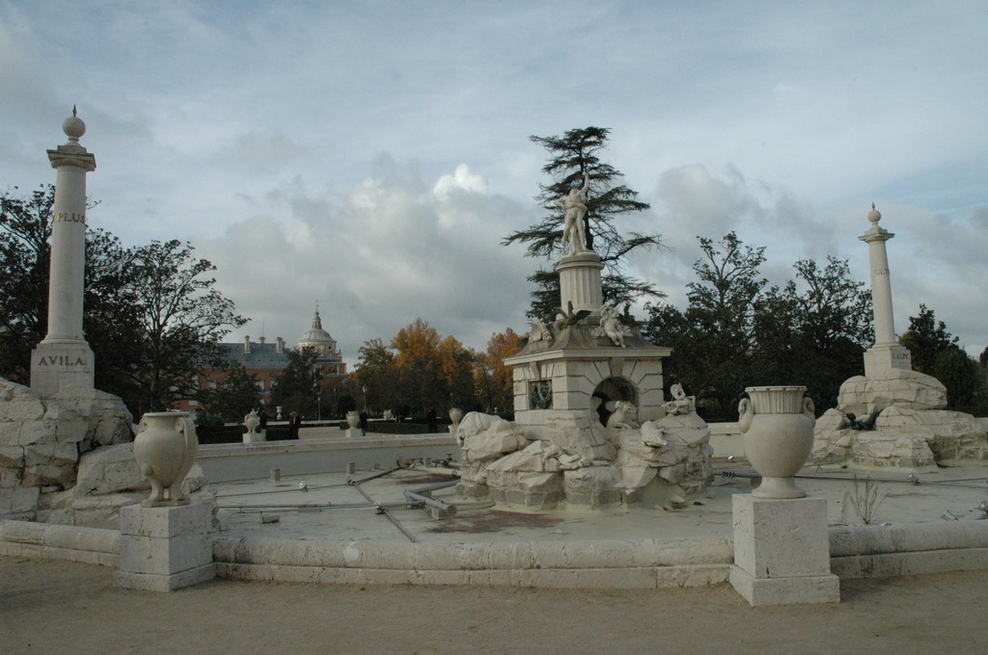
Notes:
Fuente de Hércules

Slide 11
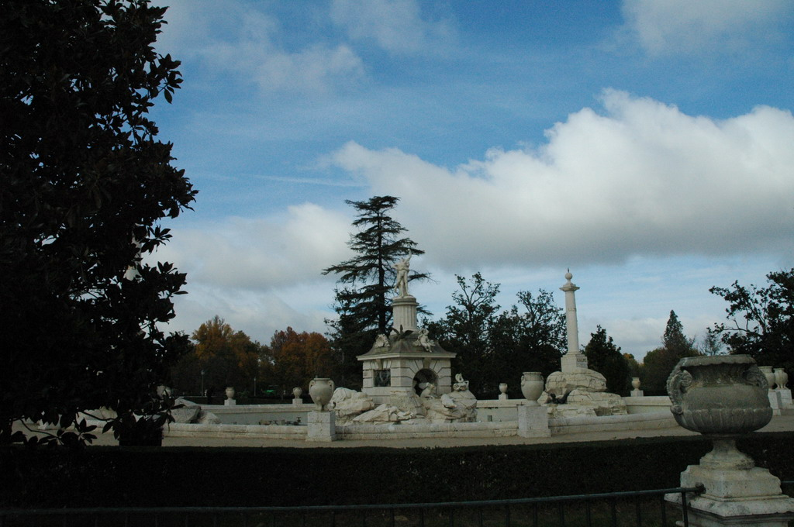
Notes:
Fuente de Hércules y Antino

Slide 12
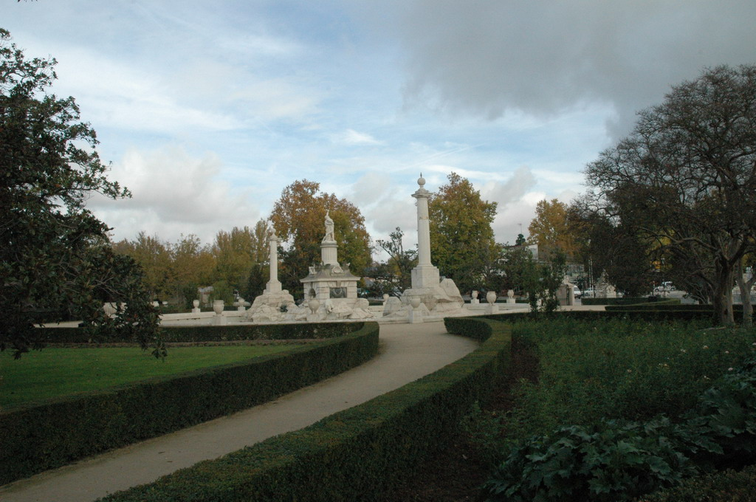
Notes:
Aranjuez.-Fuente de Hércules

Slide 13
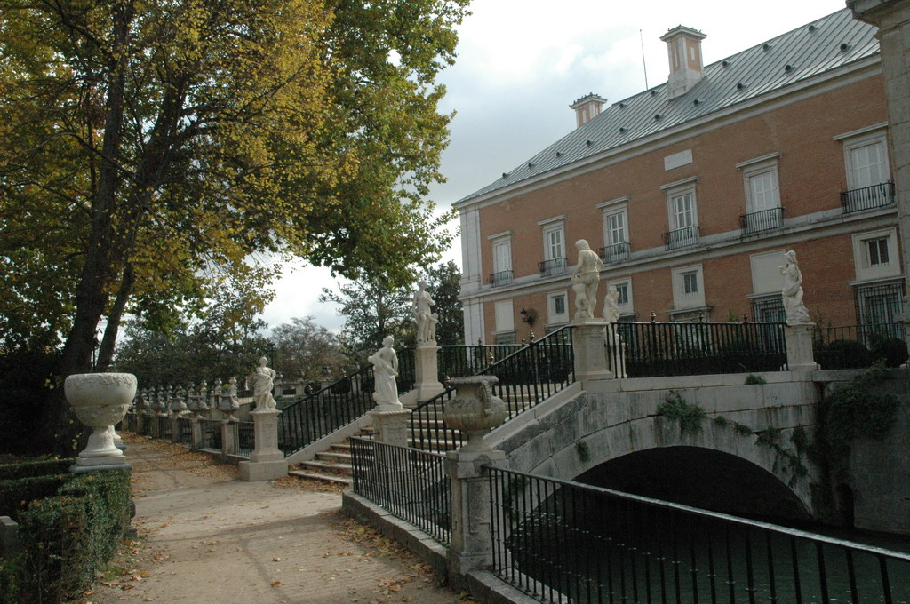
Notes:
Aranjuez

Slide 14
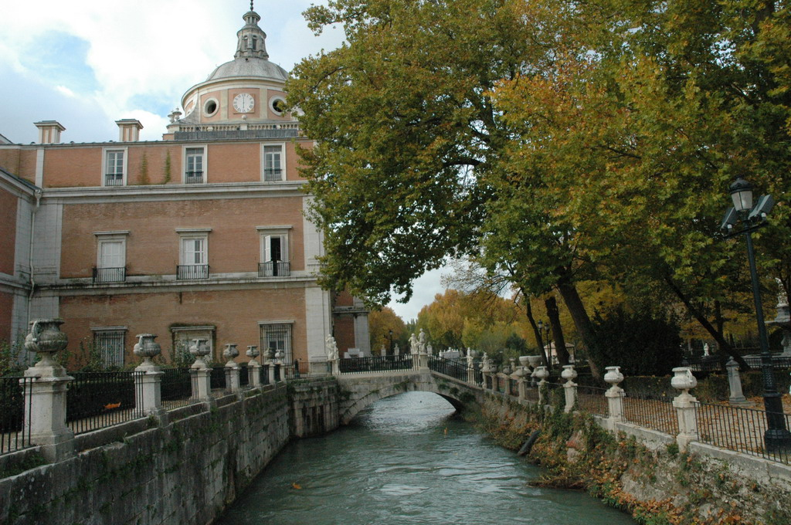
Notes:
Aranjuez

Slide 15
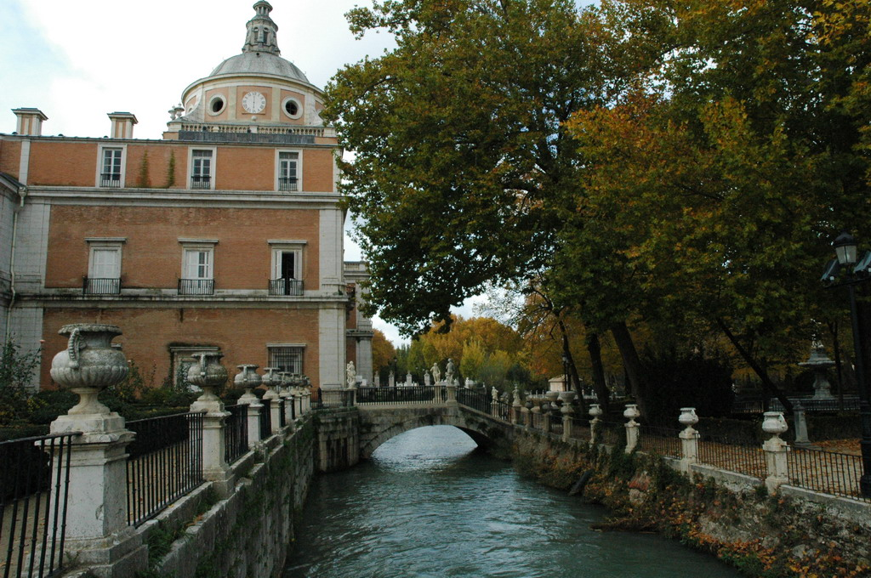
Notes:
Aranjuez

Slide 16
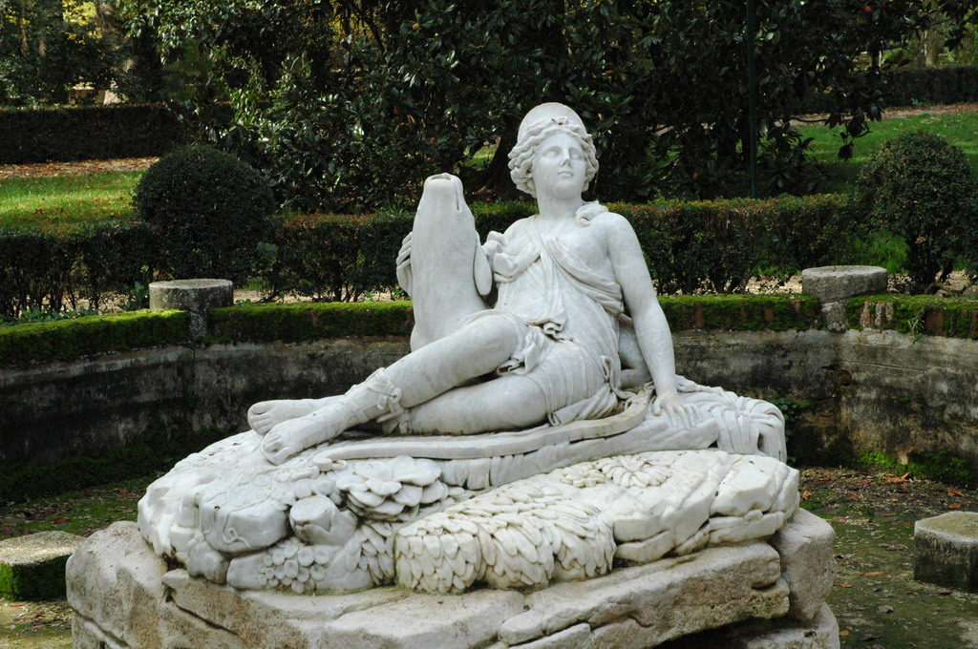
Notes:
Aranjuez.-Diana

Slide 17
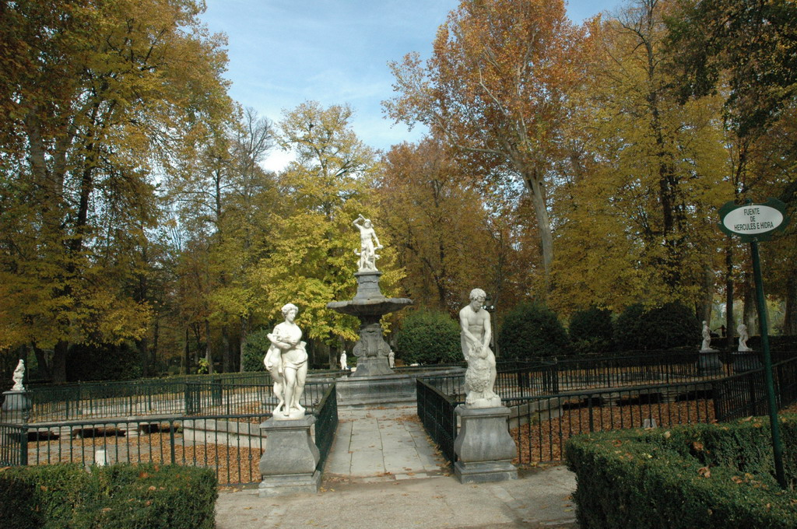
Notes:
Aranjuez.-Fuente de Hércules

Slide 18
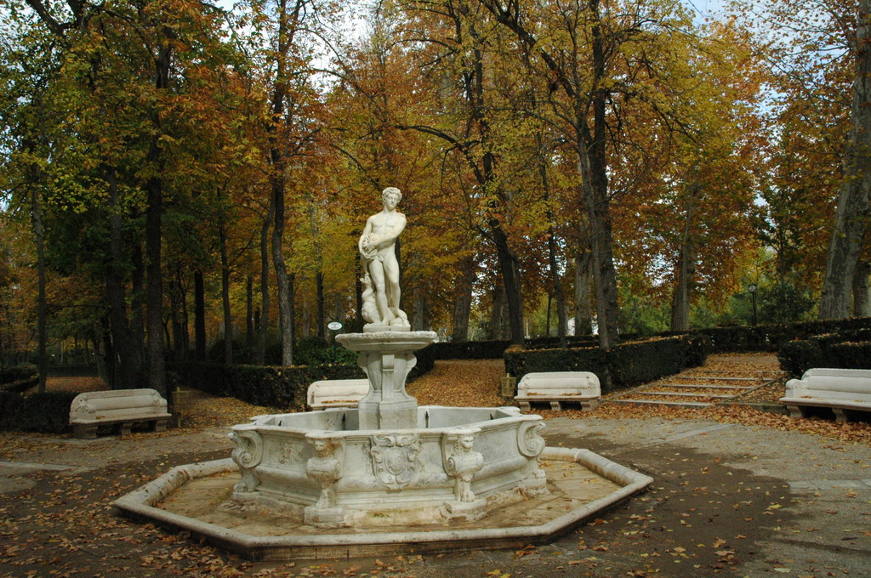

Slide 19
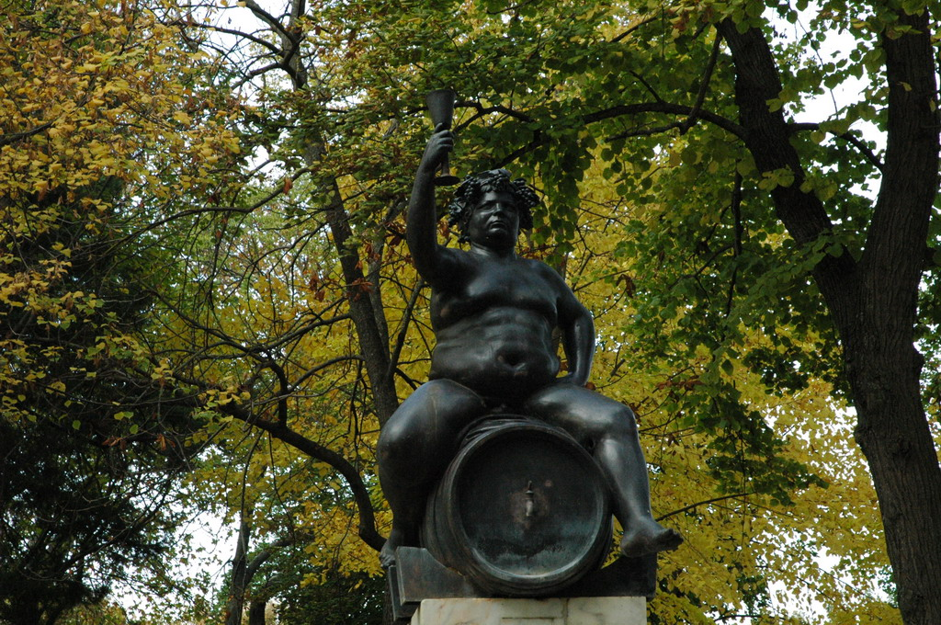
Notes:
Aranjuez.-Fuente de Baco

Slide 20
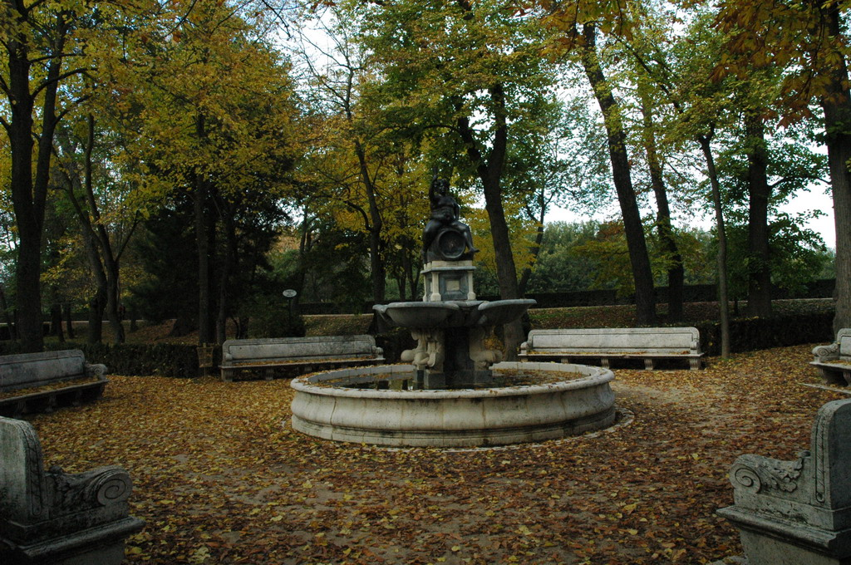
Notes:
Aranjuez-Fuente el Dios Baco

Slide 21
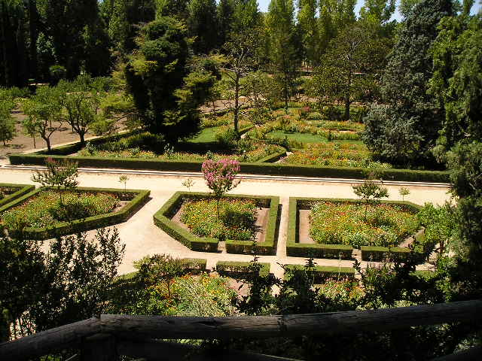
Notes:
Aranjuez.-Jardín del Príncipe

Slide 22
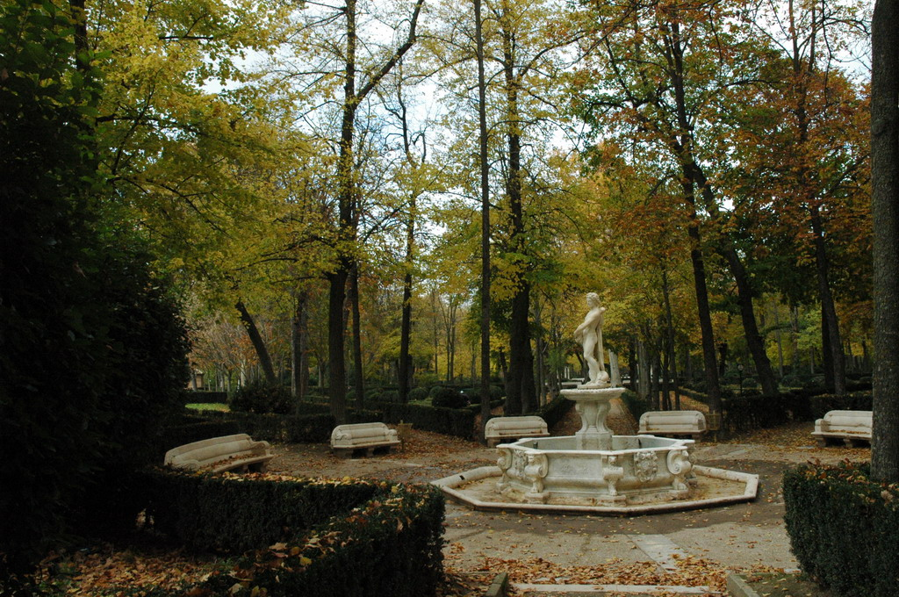
Notes:
Aranjuez

Slide 23
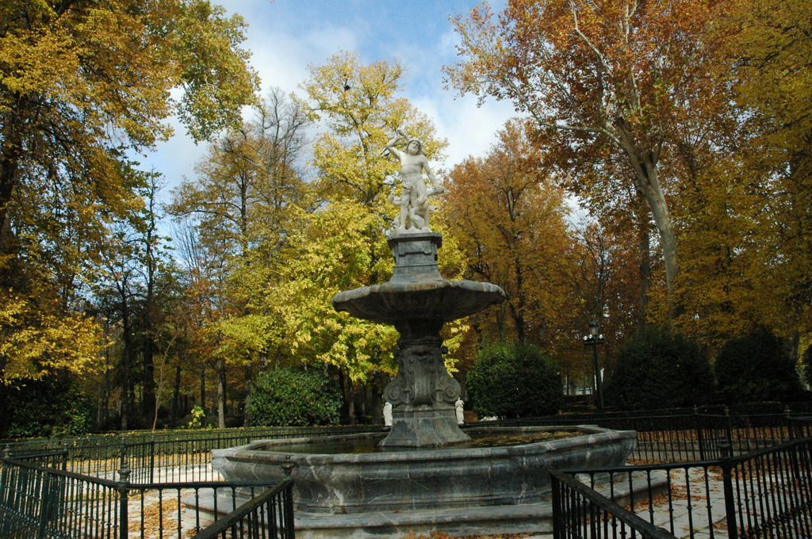
Notes:
Aranjuez.-Fuente de Hércules

Slide 24
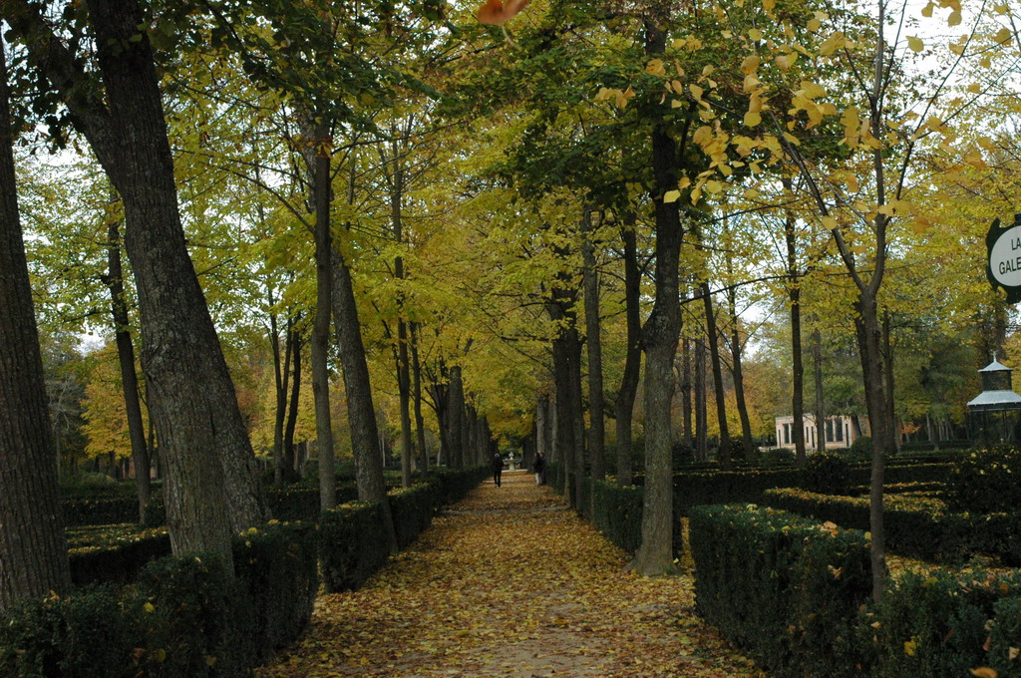
Notes:
Aranjuez

Slide 25
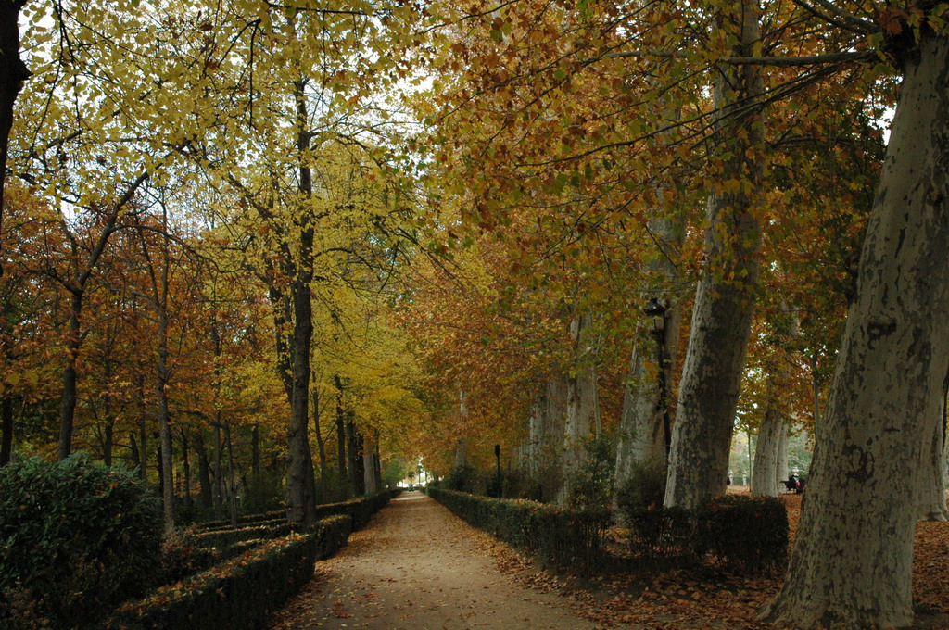
Notes:
Aranjuez.-Paseo de los Plátanos

Slide 26
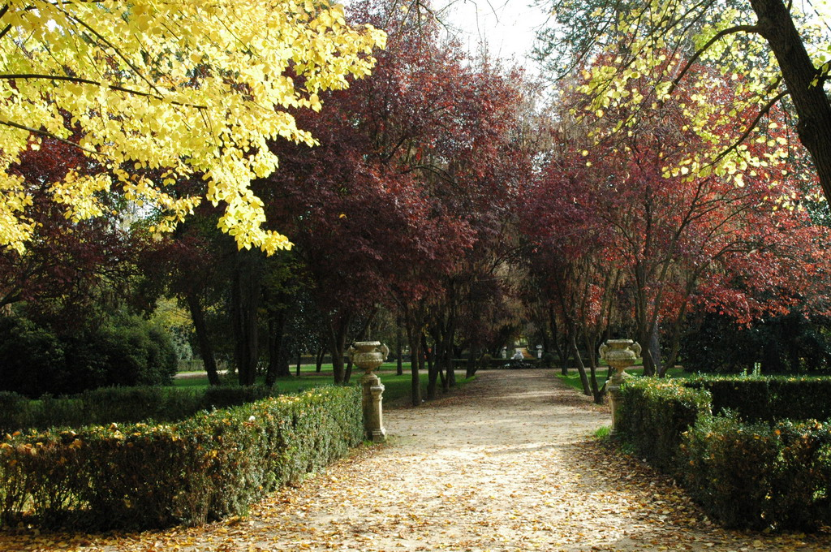
Notes:
Aranjuez.-Paseo Jardín de la Isla

Slide 27
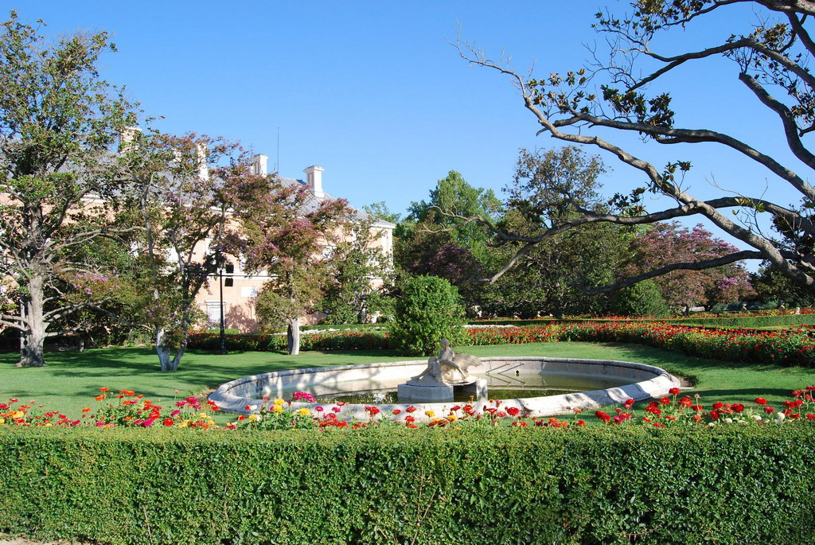
Notes:
Aranjuez

Slide 28
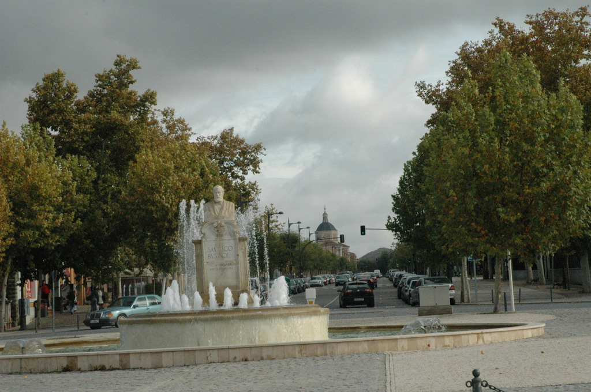
Notes:
Aranjuez.-Santiago Rusiñol

Slide 29
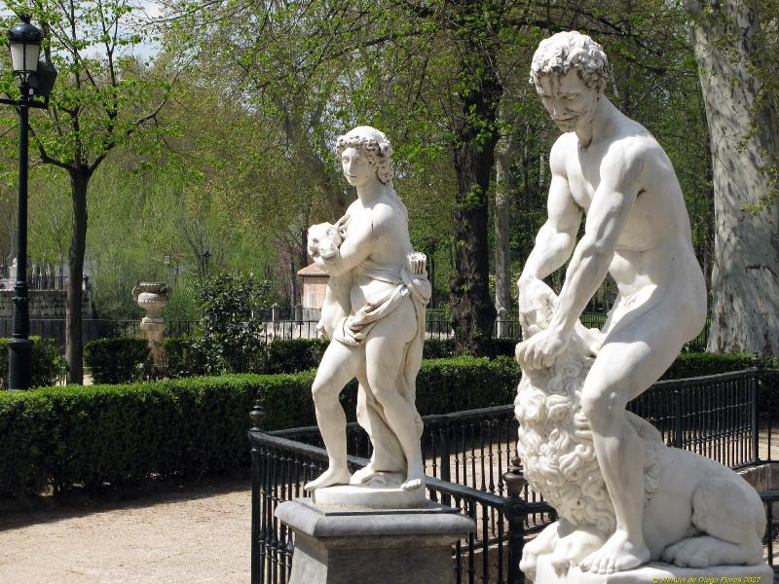
Notes:
Aranjuez

Slide 30
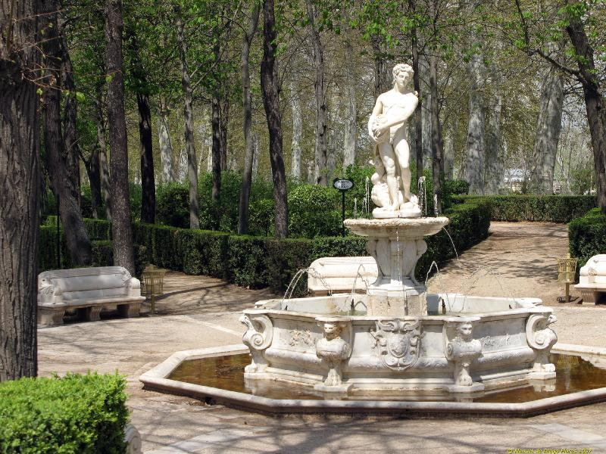
Notes:
Aranjuez

Slide 31
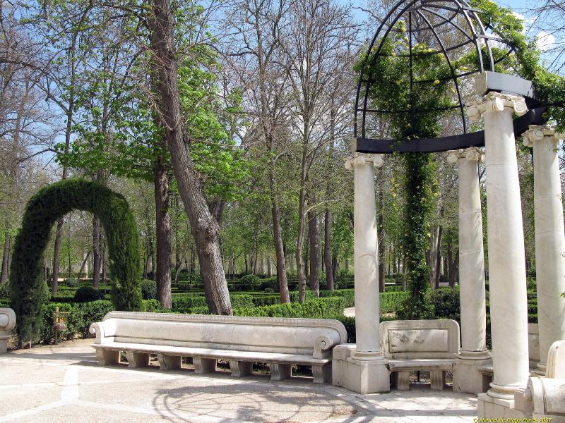
Notes:
Aranjuez

Slide 32
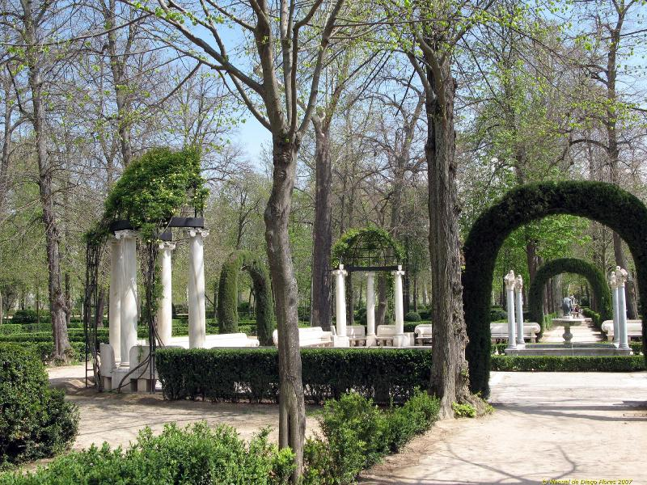
Notes:
Aranjuez

Slide 33
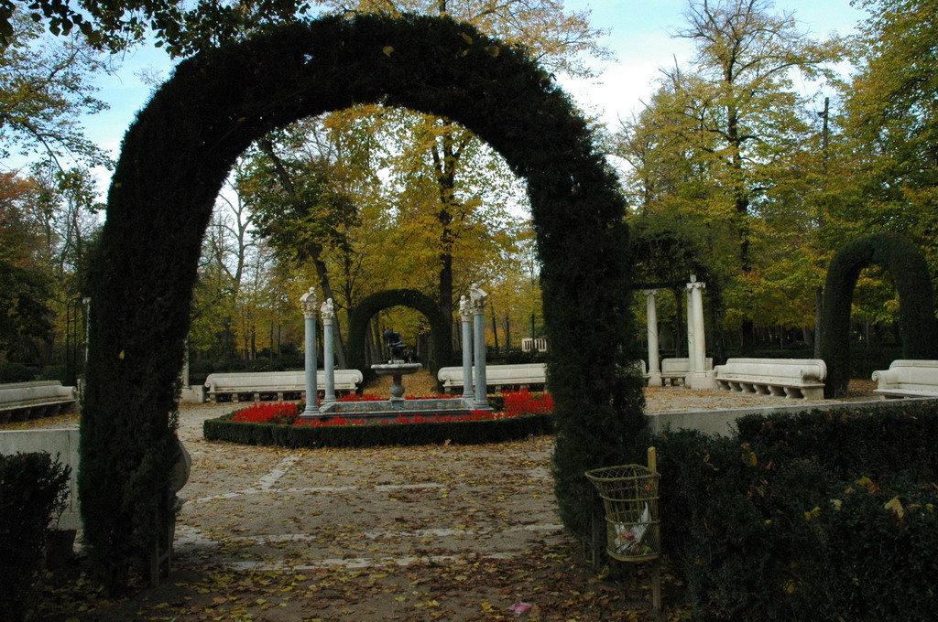
Notes:
Aranjuez

Slide 34
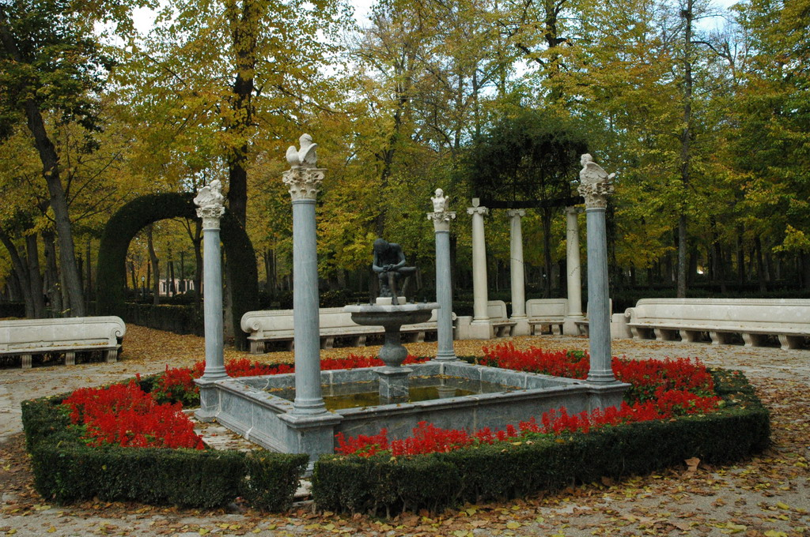
Notes:
Aranjuez

Slide 35
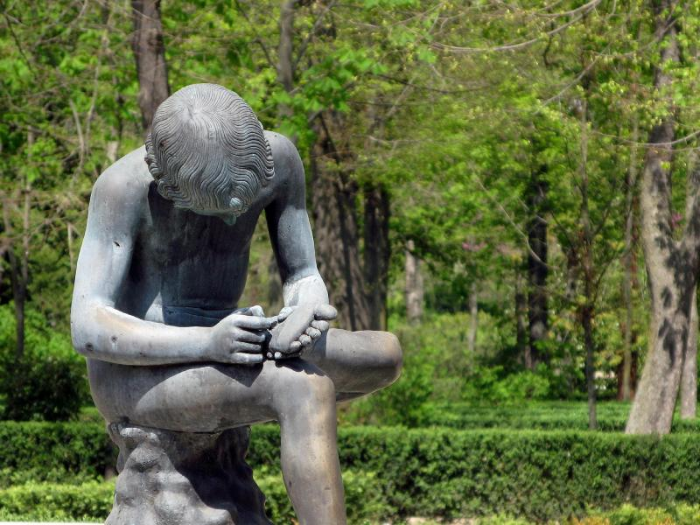
Notes:
Aranjuez

Slide 36
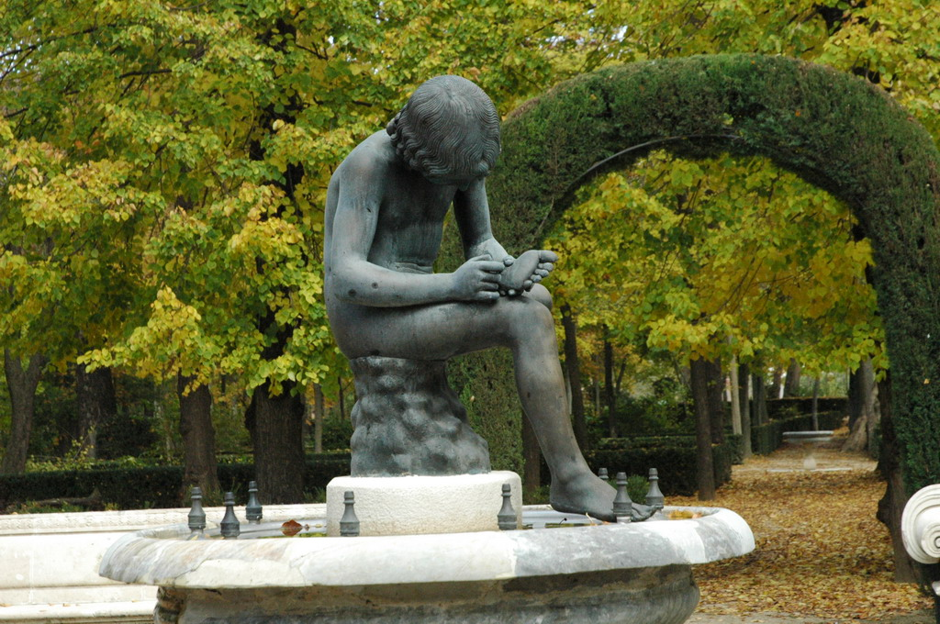
Notes:
Aranjuez

Slide 37
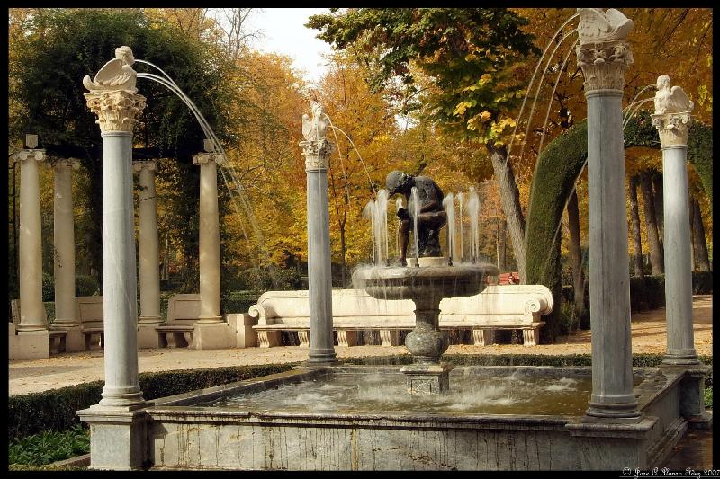
Notes:
Aranjuez

Slide 38
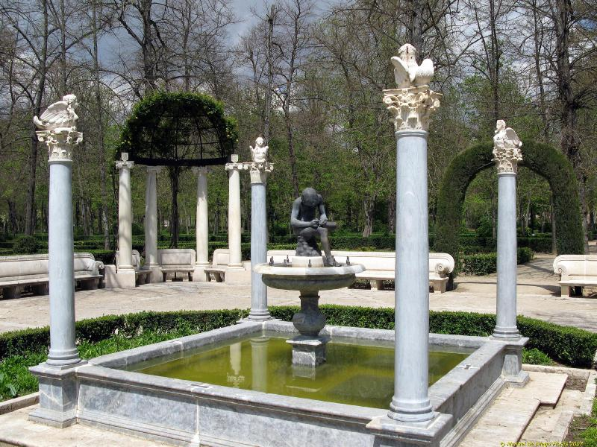
Notes:
Aranjuez

Slide 39
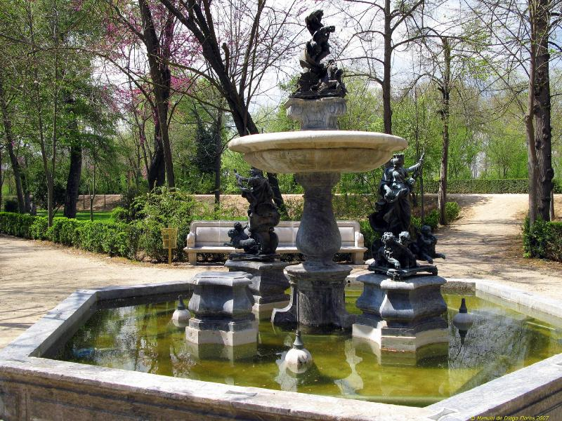
Notes:
Aranjuez

Slide 40
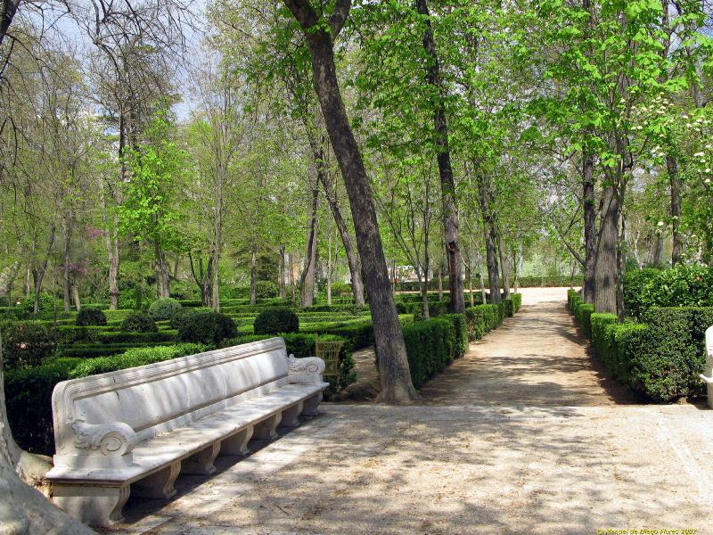
Notes:
Aranjuez

Slide 41
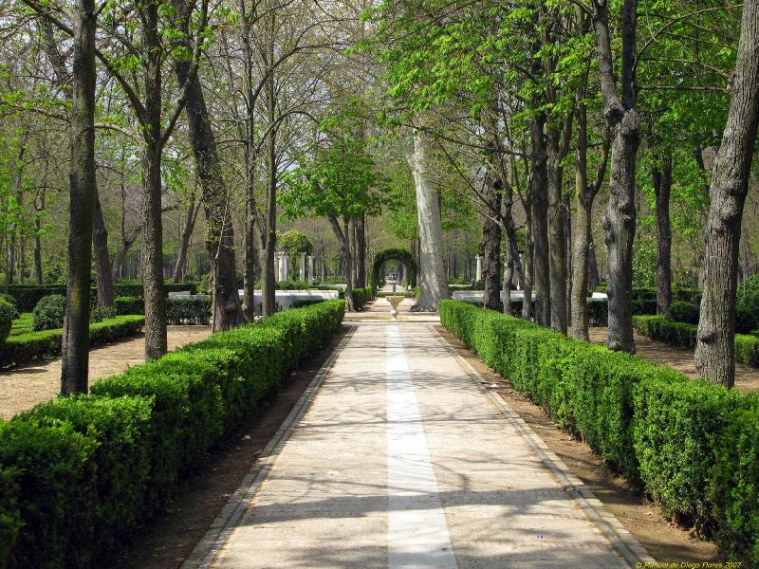
Notes:
Aranjuez

Slide 42
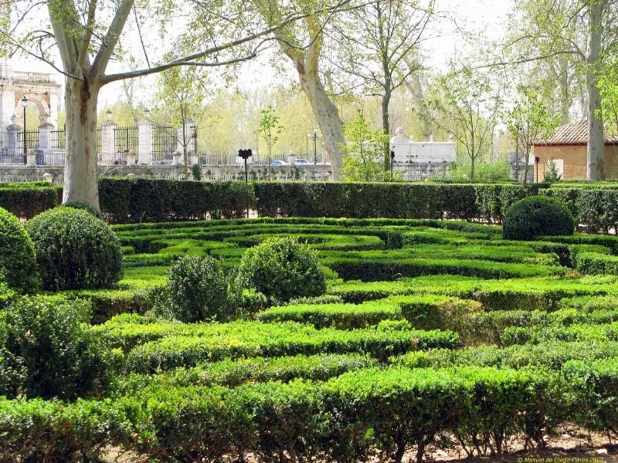
Notes:
Aranjuez

Slide 43
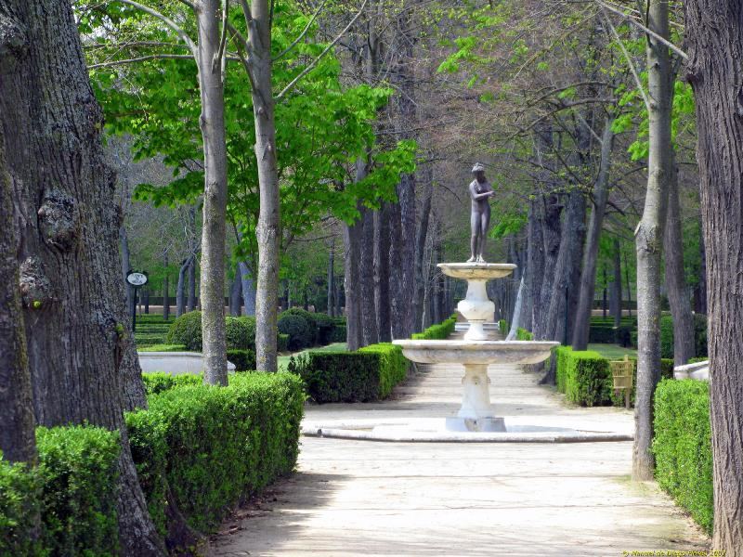
Notes:
Aranjuez

Slide 44
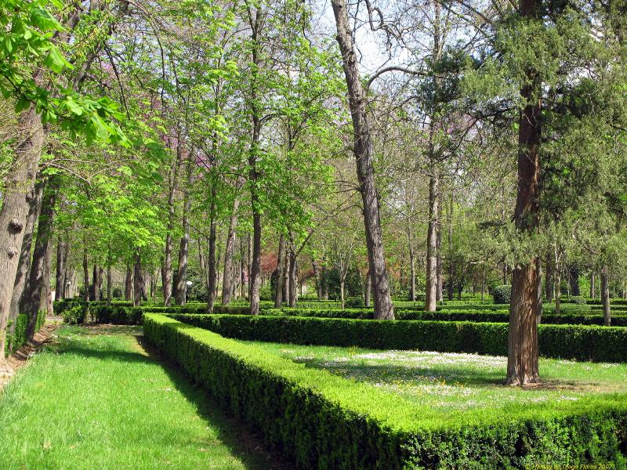
Notes:
Aranjuez

Slide 45
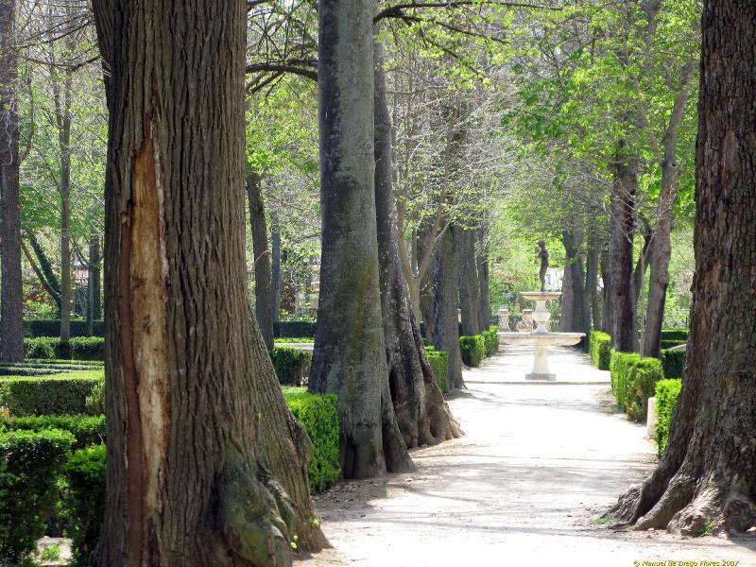
Notes:
Aranjuez

Slide 46
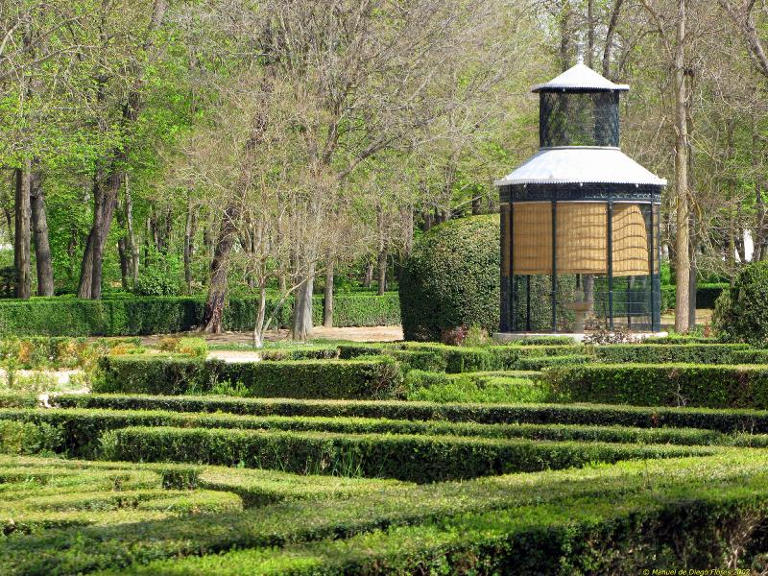
Notes:
Aranjuez

Slide 47
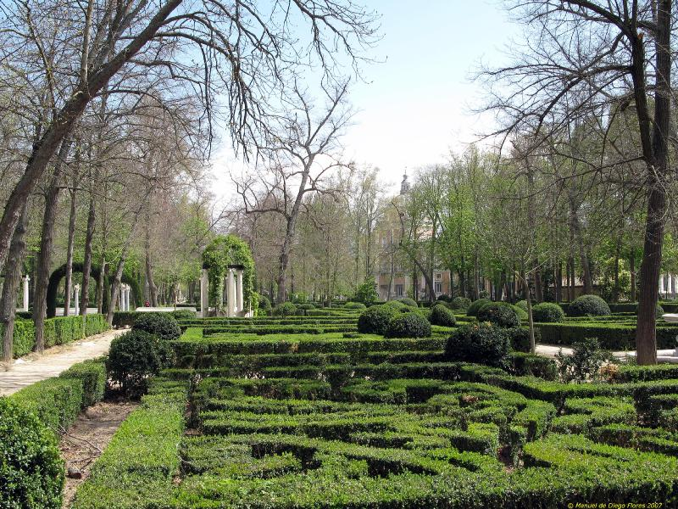
Notes:
Aranjuez

Slide 48
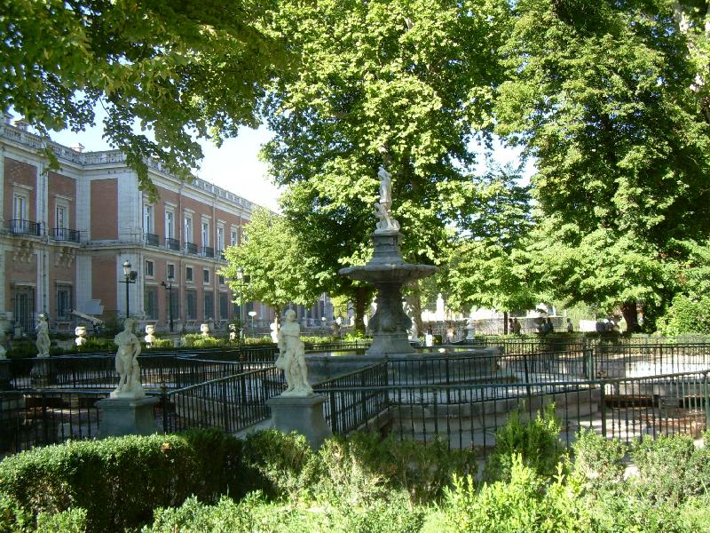
Notes:
Aranjuez

Slide 49
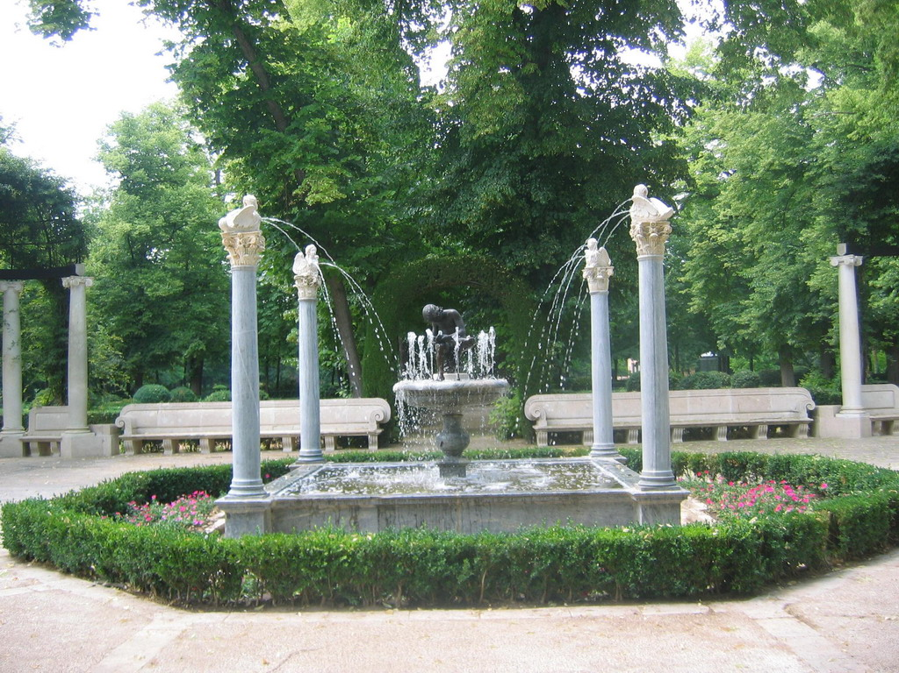
Notes:
Aranjuez

Slide 50
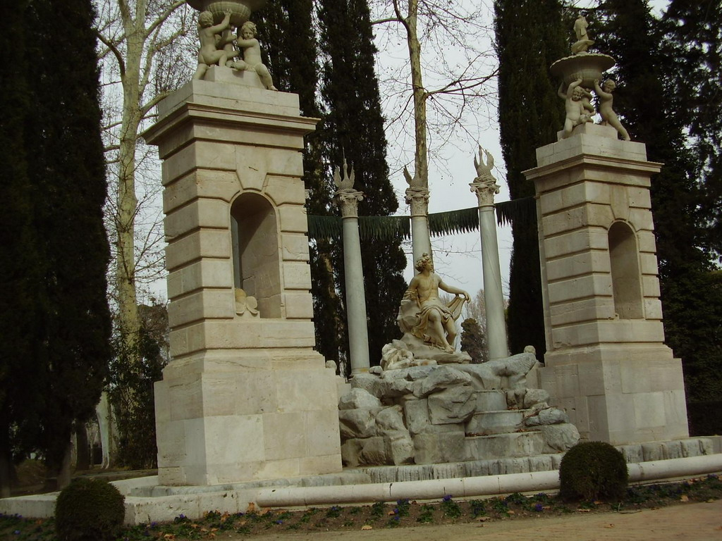
Notes:
Aranjuez

Slide 51
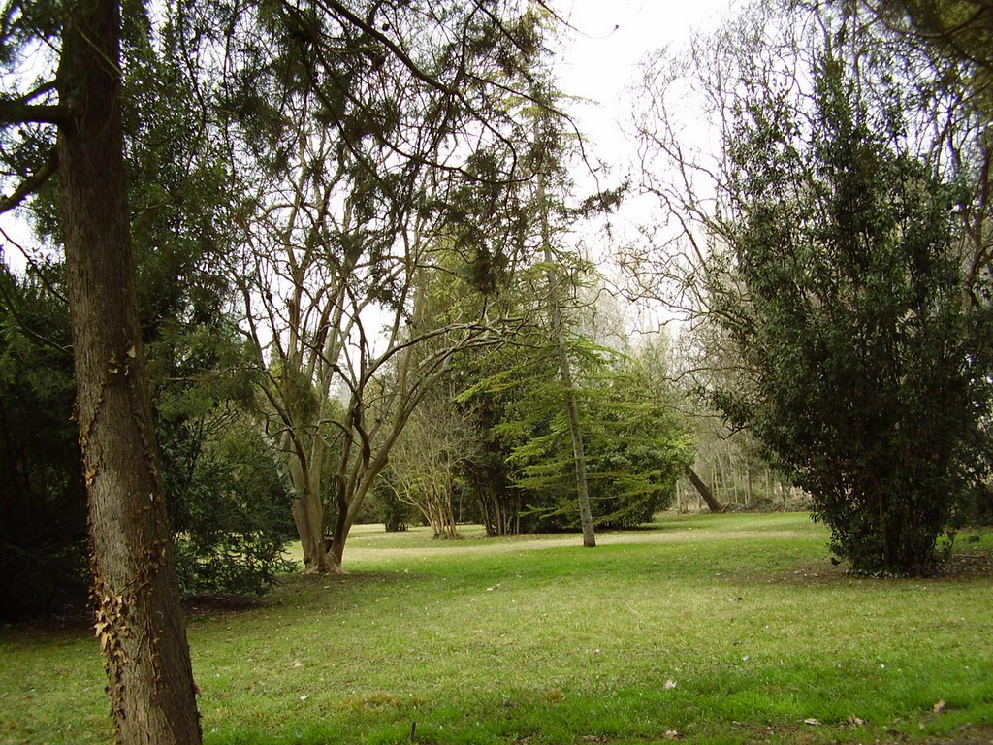
Notes:
Aranjuez

Slide 52
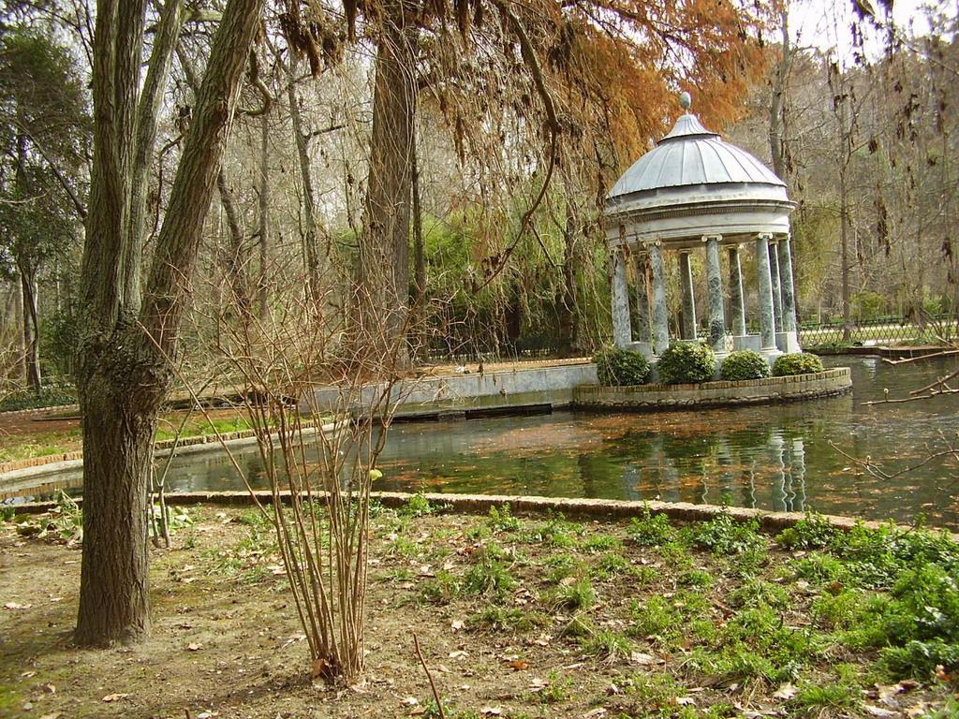
Notes:
Aranjuez

Slide 53
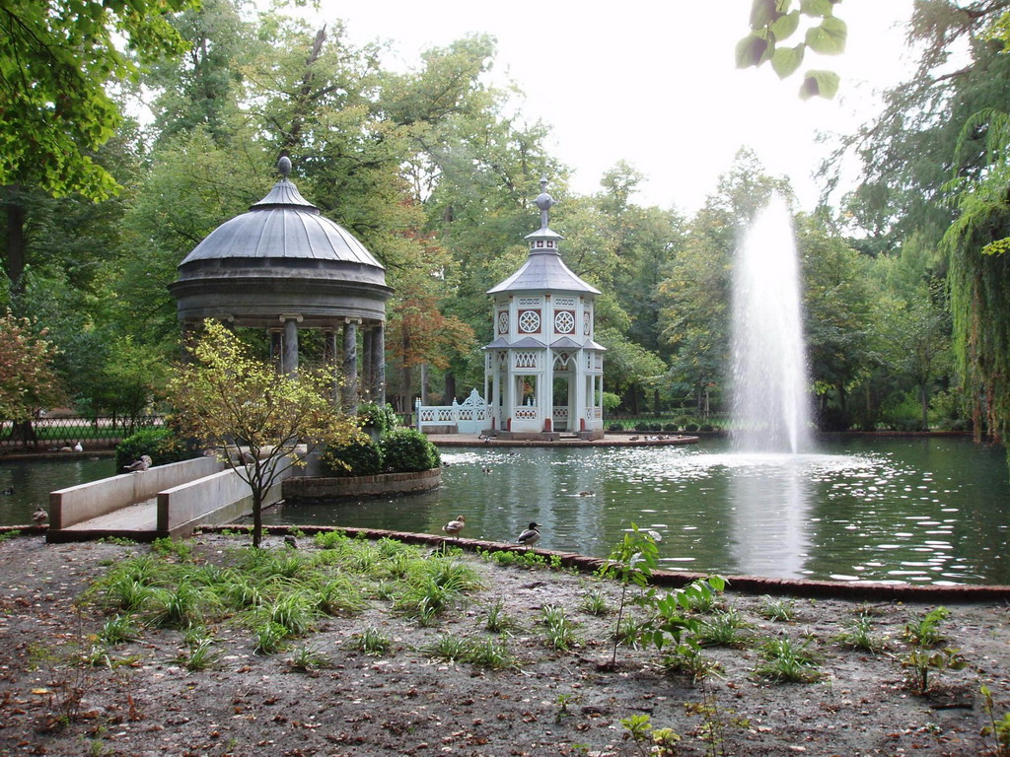
Notes:
Aranjuez.-Jardín de los Chinescos

Slide 54
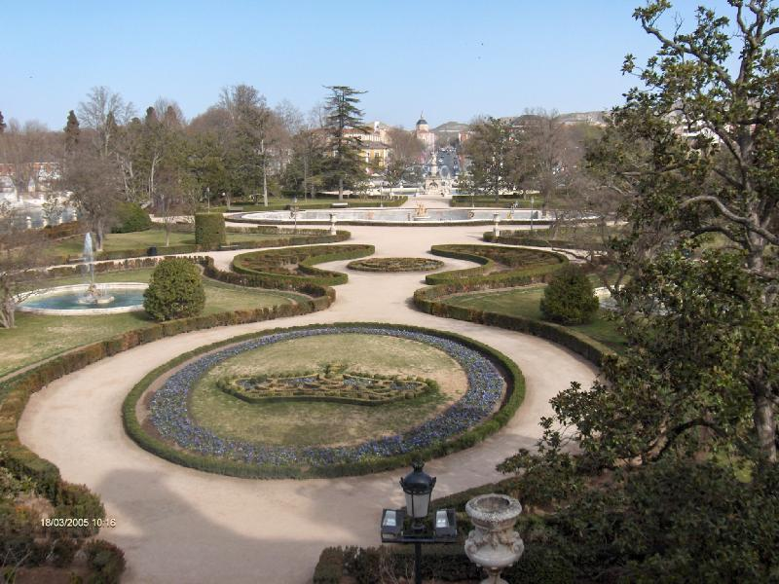
Notes:
Aranjuez

Slide 55

Notes:
Aranjuez

Slide 56

Notes:
Aranjuez

Slide 57

Notes:
Aranjuez

Slide 58

Notes:
Aranjuez

Slide 59

Notes:
Aranjuez

Slide 60

Notes:
Aranjuez.-Paseo de los Plátanos

Slide 61

Notes:
Aranjuez

Slide 62

Notes:
Aranjuez

Slide 63

Notes:
Aranjuez

Slide 64

Notes:
Aranjuez

Slide 65

Notes:
Aranjuez

Slide 66

Notes:
Aranjuez

Slide 67

Notes:
Aranjuez

Slide 68

Notes:
Aranjuez

Slide 69

Notes:
Aranjuez

Slide 70

Notes:
Aranjuez

Slide 71

Notes:
Aranjuez

Slide 72

Notes:
Aranjuez

Slide 73

Notes:
Aranjuez

Slide 74

Notes:
Aranjuez

Slide 75

Notes:
Aranjuez

Slide 76

Notes:
Aranjuez

Slide 77

Notes:
Aranjuez

Slide 78

Notes:
Aranjuez

Slide 79

Notes:
Aranjuez

Slide 80

Notes:
Aranjuez

Slide 81

Notes:
Aranjuez

Slide 82

Notes:
Aranjuez

Slide 83


Slide 84

Notes:
Aranjuez

Slide 85

Notes:
Aranjuez

Slide 86

Notes:
Aranjuez

Slide 87

Notes:
Aranjuez

Slide 88

Notes:
Aranjuez

Slide 89

Notes:
Aranjuez

Slide 90

Notes:
Aranjuez

Slide 91

Notes:
Aranjuez

Slide 92

Notes:
Aranjuez

Slide 93

Notes:
Aranjuez

Slide 94
Segovia.-La Granja de San Ildefonso
El Palacio Real de la Granja de San Ildefonso es una de las residencias de la Familia Real Española, situado el la localidad segoviana de San Ildefonso.
Esta gestionado por el Patrimonio Nacional.
El palacio se construyo durante el reinado del Rey Felipe Iniciándose las obras en 1721 desde entonces hasta Alfonso XIII fue residencia veraniega de los Reyes de España.
Los jardines con una extensión de 6 kilómetros, rodean el palacio y son uno de los mejores ejemplos de la influencia del diseño de los jardines de Europa del siglo XVIII.

Slide 95
Fueron diseñados por el jardinero francés René Carlier quien aprovecho las pendientes del terreno como fuente de energía para hacer brotar el agua de las veintiséis fuentes monumentales que decoran los jardines.
Las fuentes están inspiradas en la mitología clásica, incluyendo deidades, alegorías y escenas mitológicas.
Un lago artificial llamado el Mar se construyo en el punto mas alto del jardín y es el que provee de agua y presión al sistema de gravedad que eleva el agua de las fuentes hasta 40 metros de altura.
Solo se activan el la festividad de San Fernando y la de San Luis.

Slide 96
Las fuentes están inspiradas en la mitología clásica, incluyendo deidades, alegorías y escenas mitológicas.
Un lago artificial llamado el Mar se construyo en el punto mas alto del jardín y es el que provee de agua y presión al sistema de gravedad que eleva el agua de las fuentes hasta 40 metros de altura.
Solo se activan el la festividad de San Fernando y la de San Luis.

Slide 97

Notes:
Segovia.-La Granja

Slide 98

Notes:
La Granja.-Jardines de Palacio

Slide 99

Notes:
La Granja

Slide 100

Notes:
Segovia.-La Granja

Slide 101

Notes:
Segovia .-La Granja

Slide 102

Notes:
Segovia.-La Granja

Slide 103

Notes:
Segovia .-La Granja

Slide 104

Notes:
Segovia.-La Granja

Slide 105

Notes:
Segovia La Granja

Slide 106

Notes:
Segovia .-La Granja

Slide 107

Notes:
Segovia.-La Granja.-Fuente de Diana

Slide 108

Notes:
Segovia.-La Granja

Slide 109

Notes:
Segovia.-La Granja

Slide 110

Notes:
Segovia.-La Granja

Slide 111

Notes:
Segovia.-La Granja

Slide 112

Notes:
La Granja

Slide 113

Notes:
Segovia.-La Granja

Slide 114

Notes:
Segovia.-La Granja

Slide 115

Notes:
Segovia.-La Granja

Slide 116

Notes:
Segovia.-La Granja

Slide 117

Notes:
Segovia.-La Granja

Slide 118

Notes:
Segovia.-La Granja.-El Mar

Slide 119

Notes:
Segovia.-La Granja

Slide 120

Notes:
Segovia.-La Granja

Slide 121

Notes:
Segovia.-La Granja

Slide 122

Notes:
La Granja

